Slide 1
Яськівський заклад загальної середньої освіти І-ІІІ ступенів
Обладнання для інклюзивного навчання

Slide 2
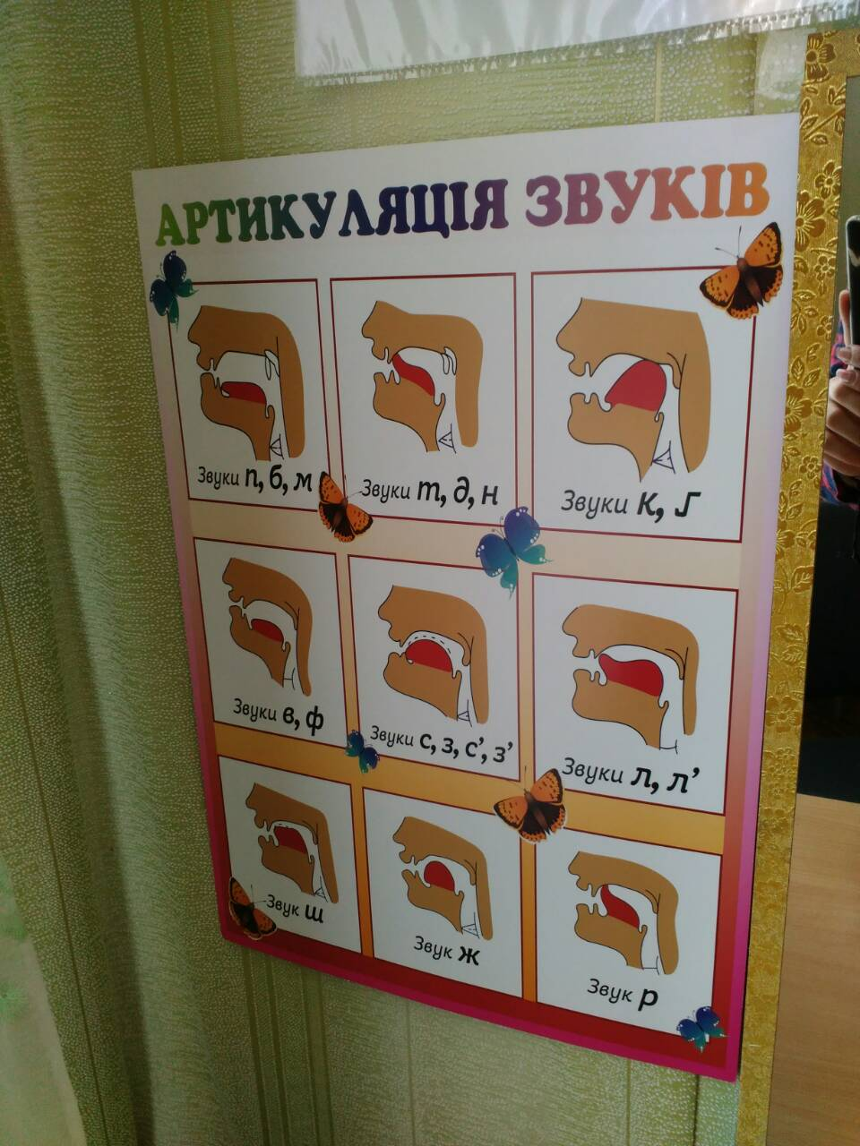
Обладнання для корекції мовлення
Таблиця артикуляції звуків

Slide 3
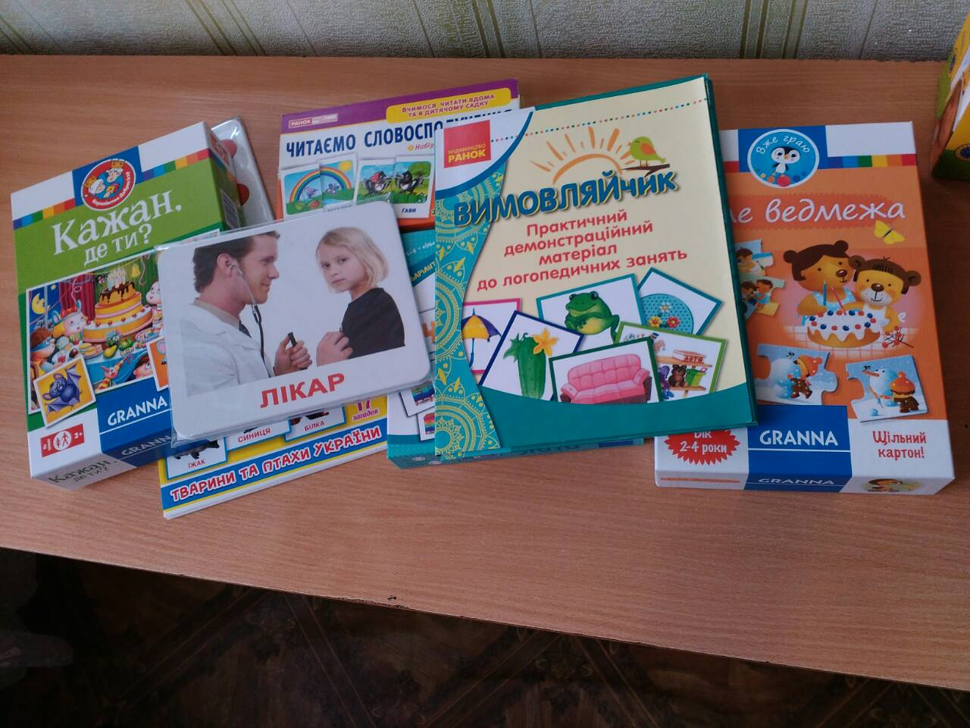
Матеріал для розвитку зв’язного мовлення

Slide 4
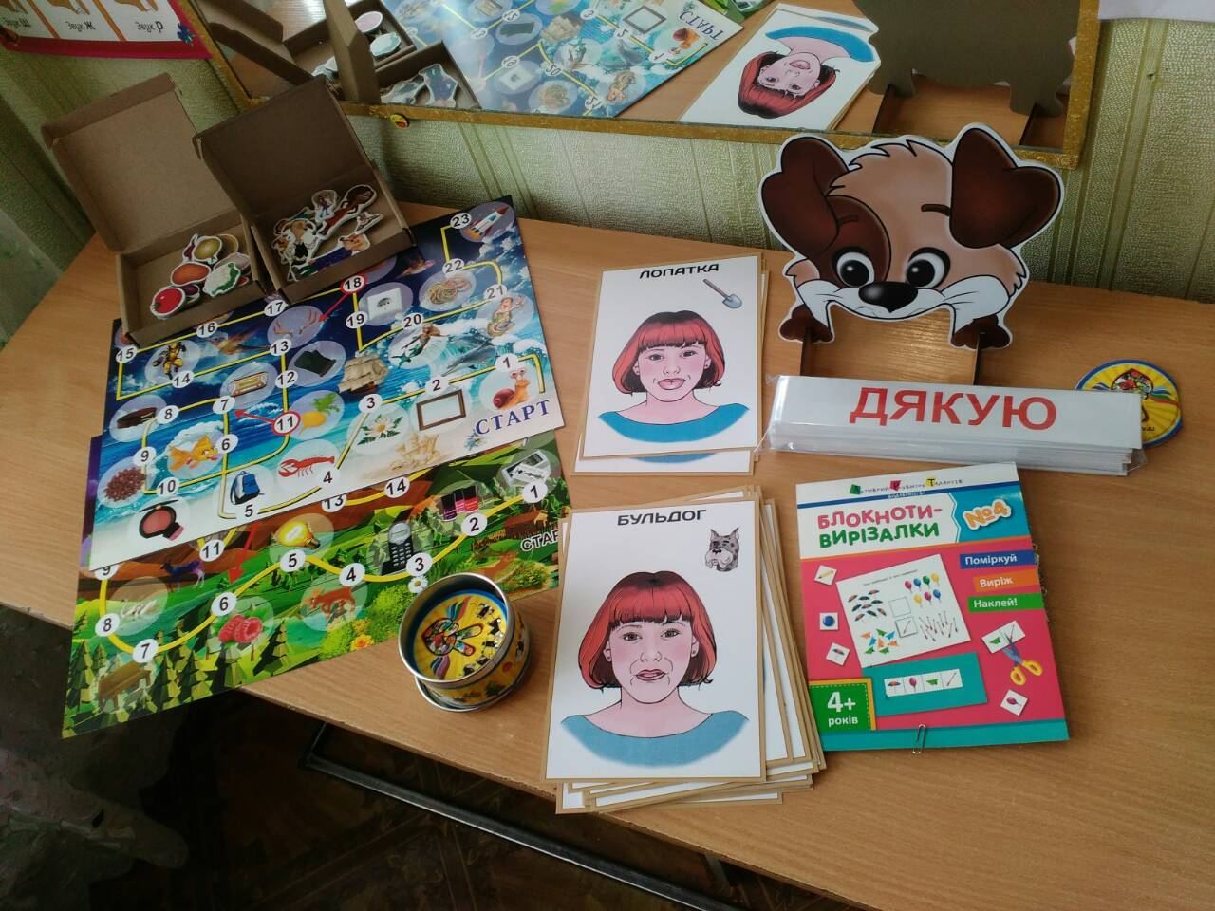
Комплект
артикуляційної
гімнастики

Slide 5
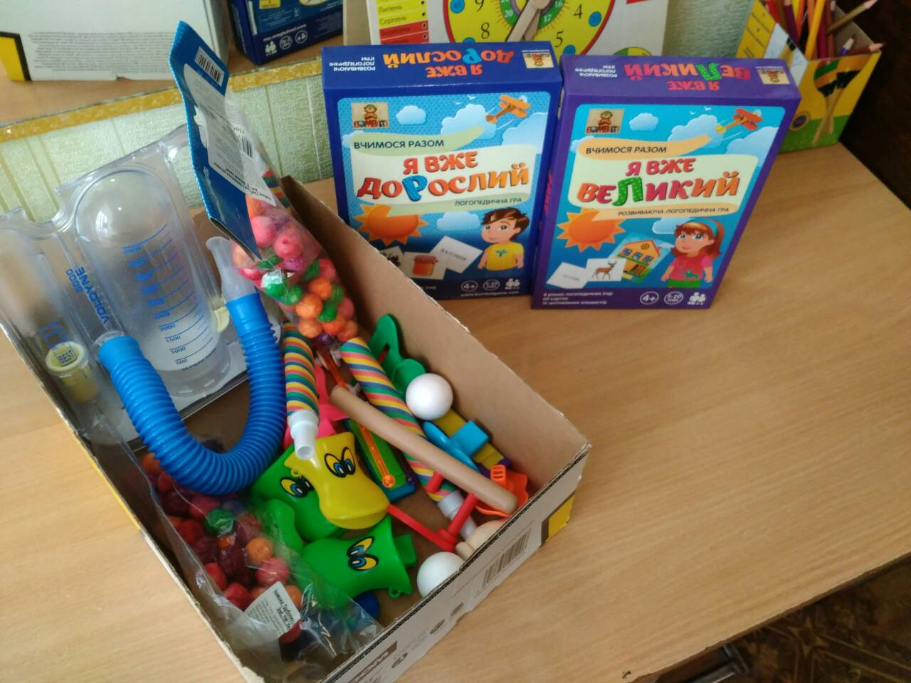
Розвиток
мовленнєвого
дихання

Slide 6
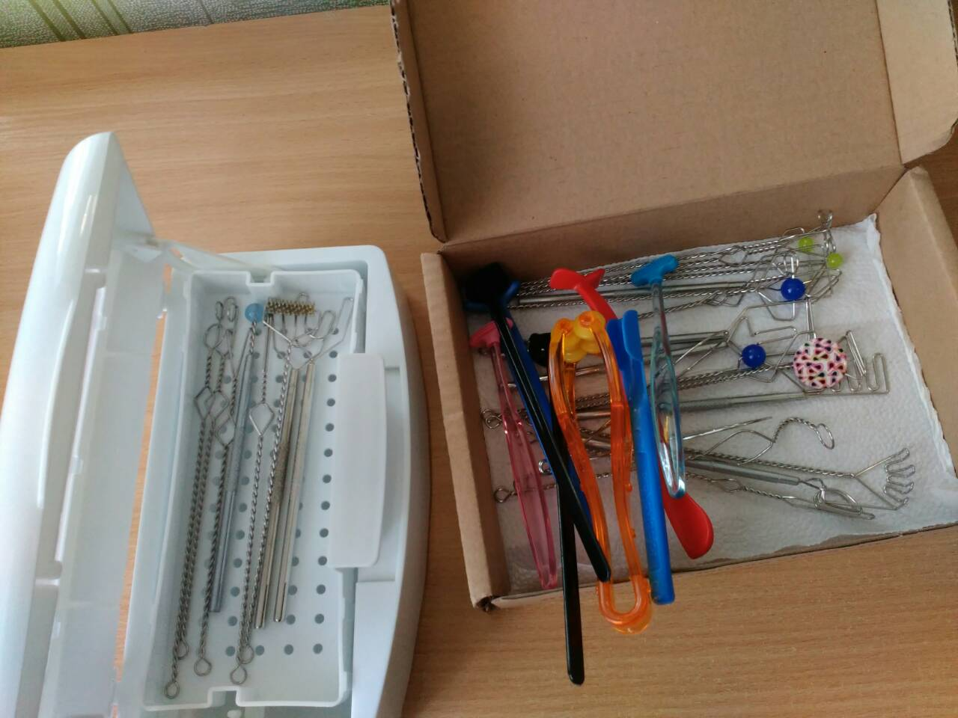
Комплекти
масажні
інструменти

Slide 7
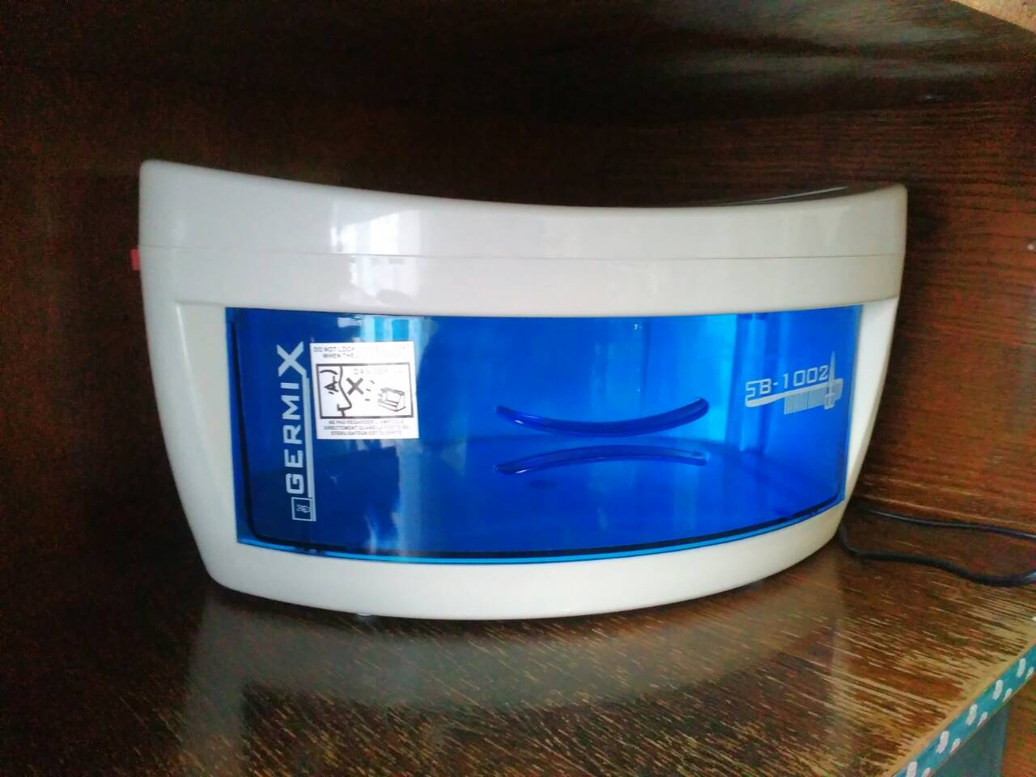
Стерелізатор
для масажних
інструментів

Slide 8
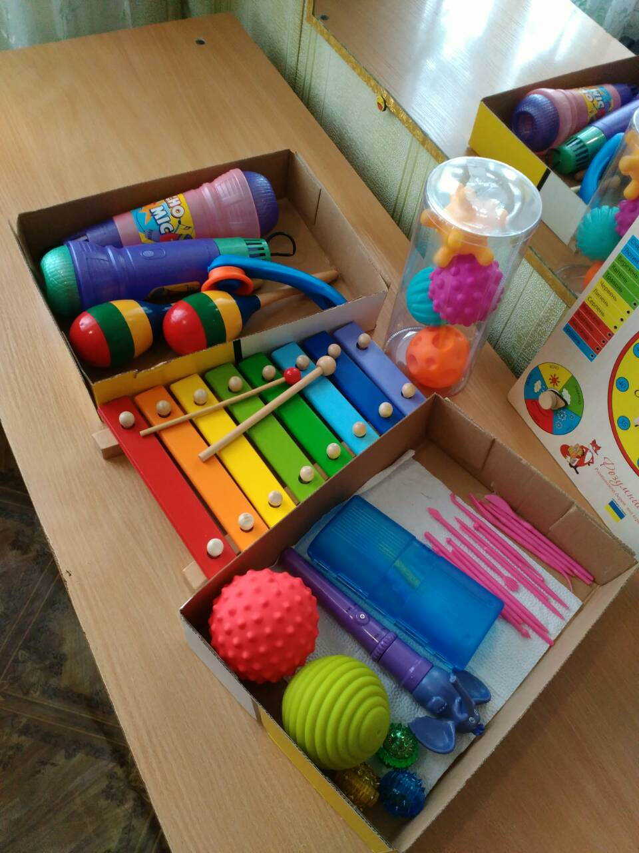
Сприймання
фонематичного слуху

Slide 9
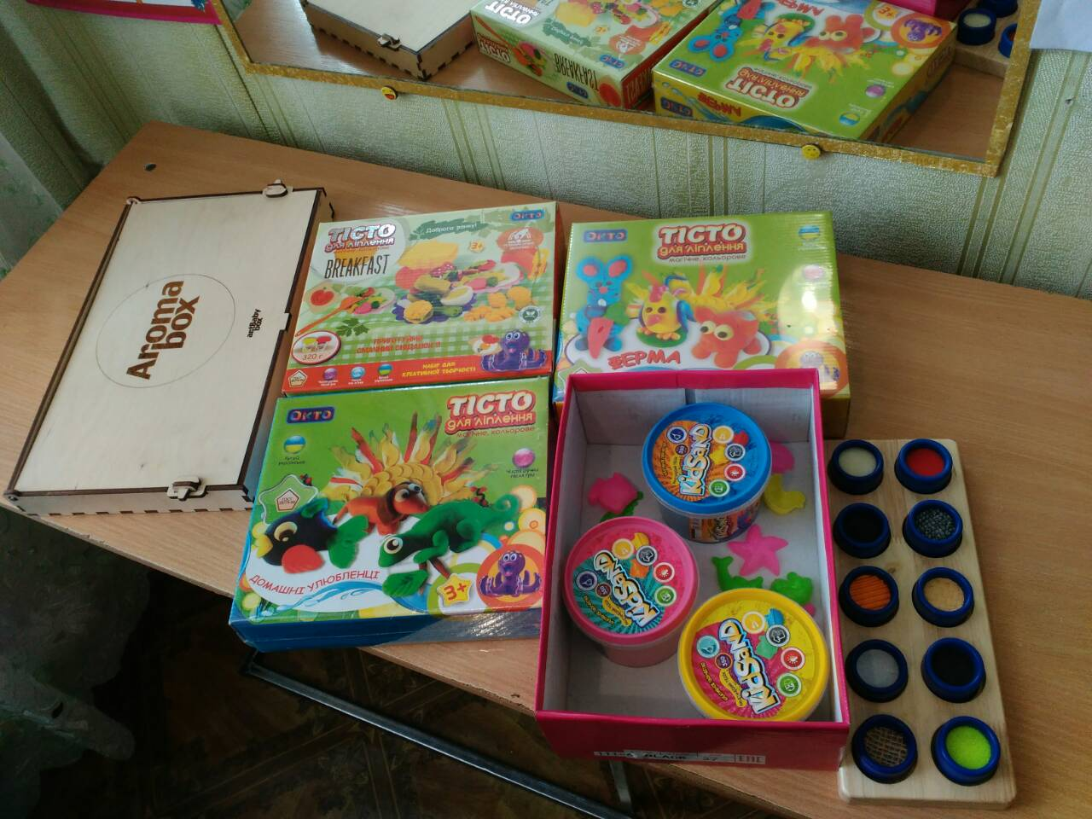
Розвиток
сенсорних
аналізаторів

Slide 10
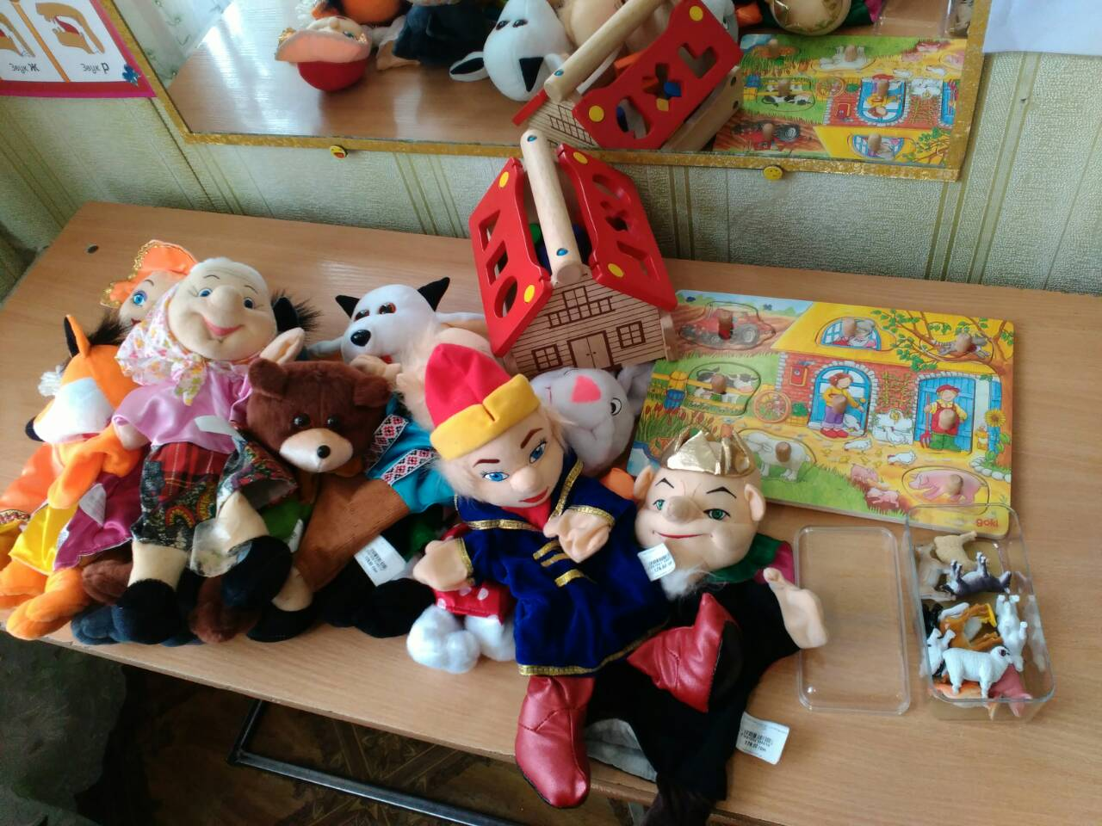
Ляльковий
театр
Розвиток
зв’язного
мовлення

Slide 11
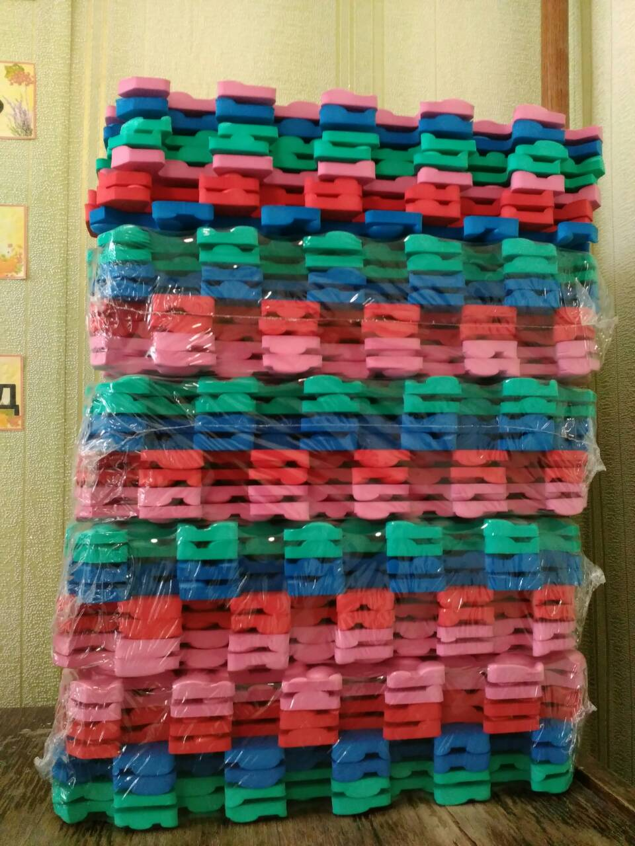
Обладнання для корекції розвитку
Коврики для розвитку
тактильних відчуттів

Slide 12
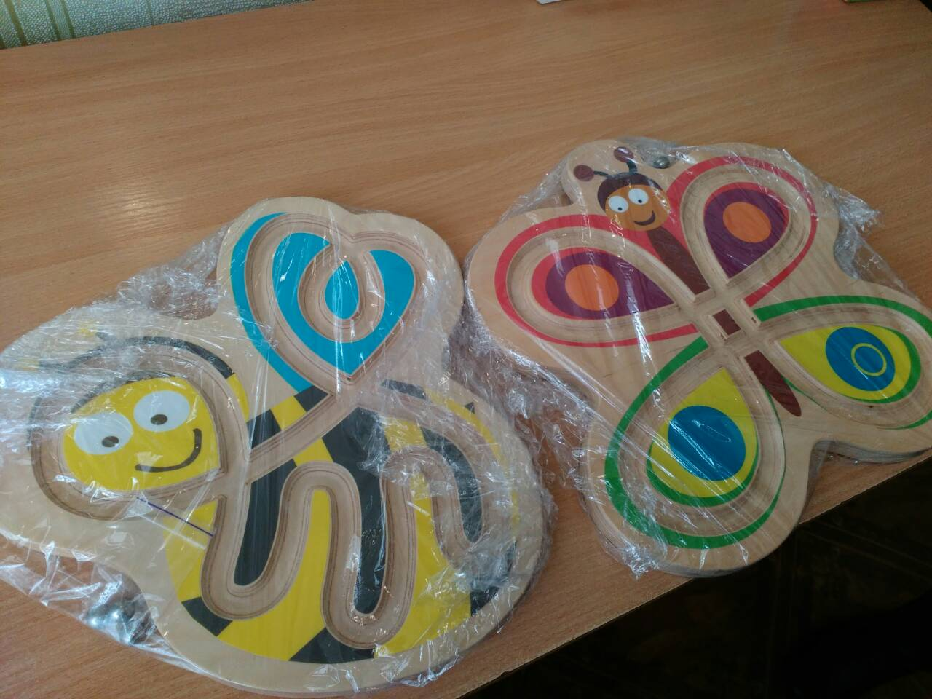
Розвиток координації
глаз та рук

Slide 13
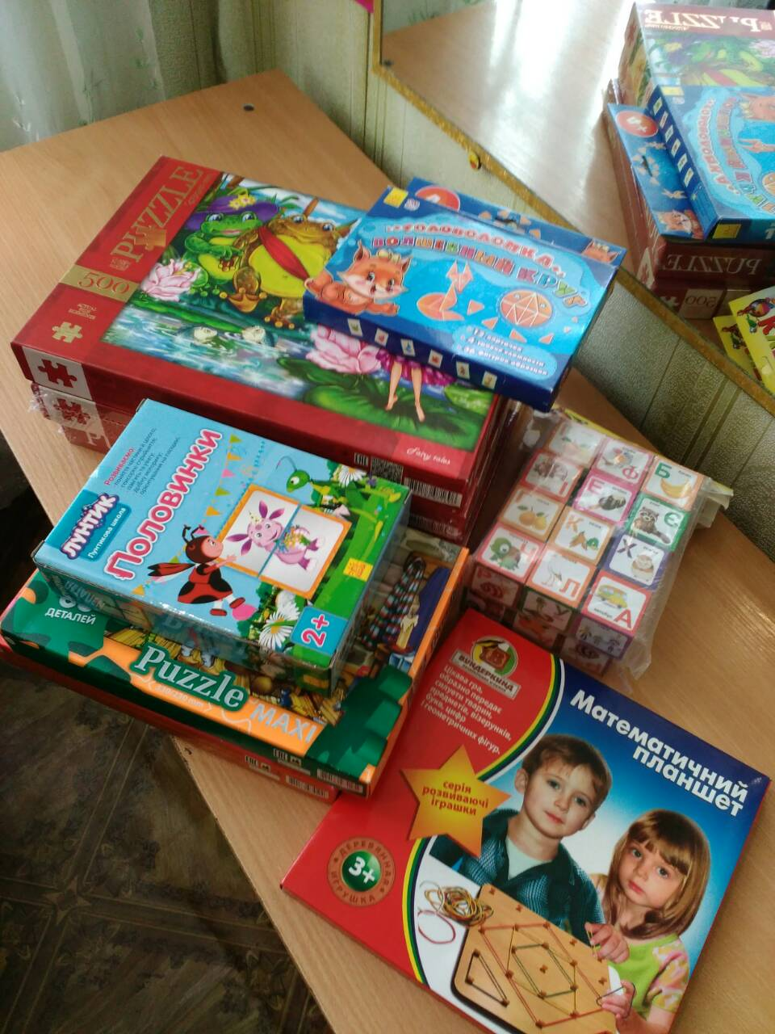
Розвиток пізнавальної діяльності

Slide 14
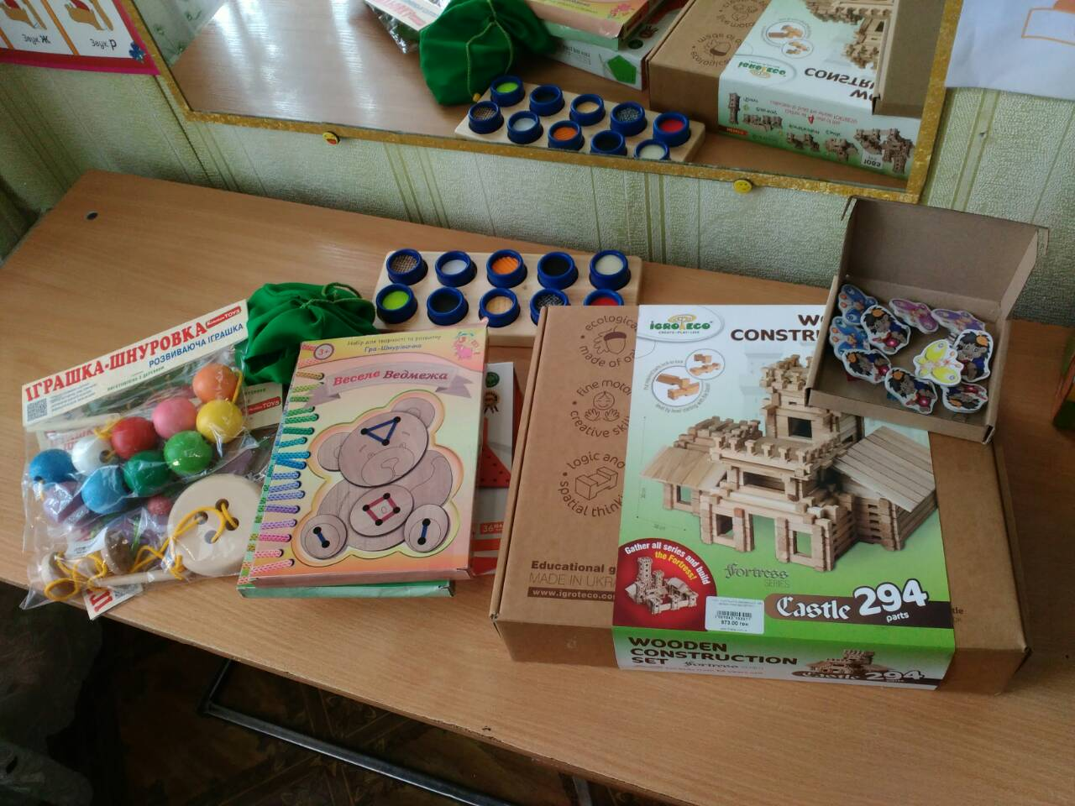
Розвиток
Дрібної
моторики

Slide 15
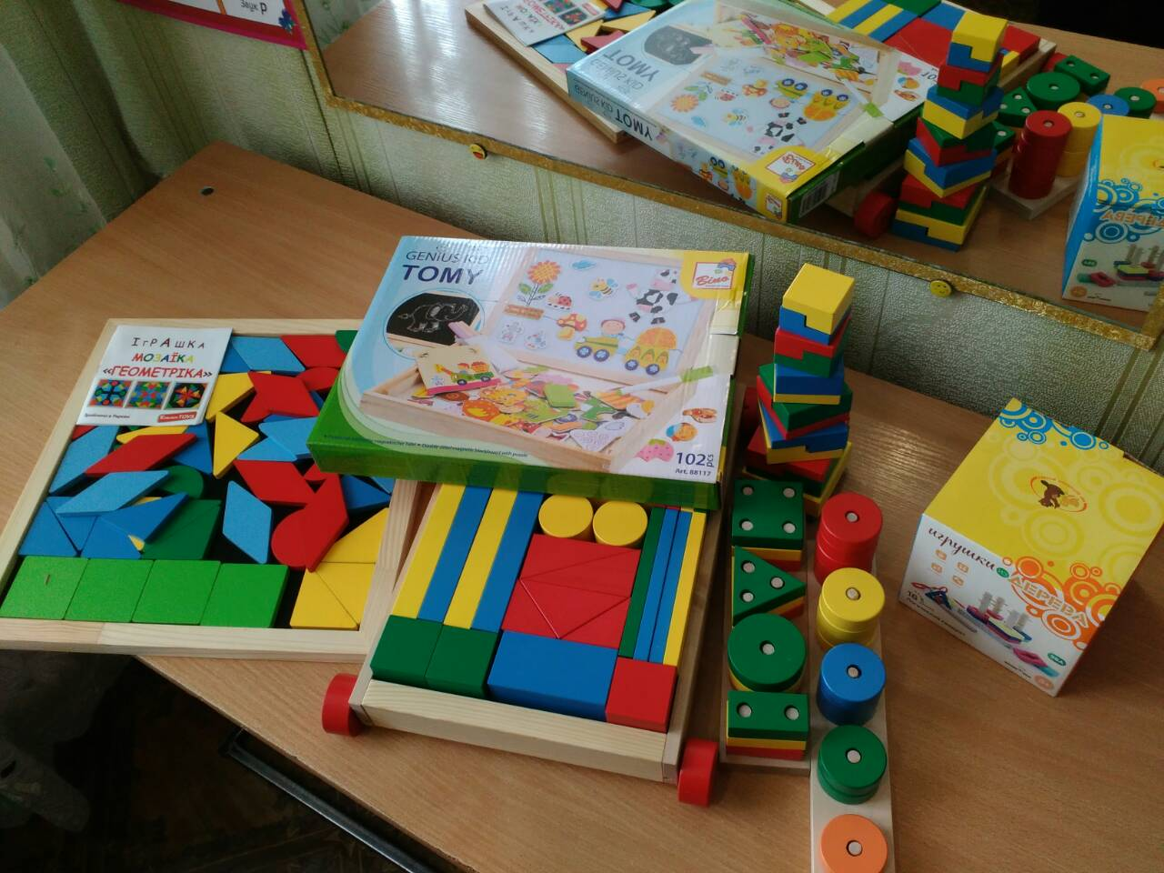
Розвиток
логічного
мислення

Slide 16
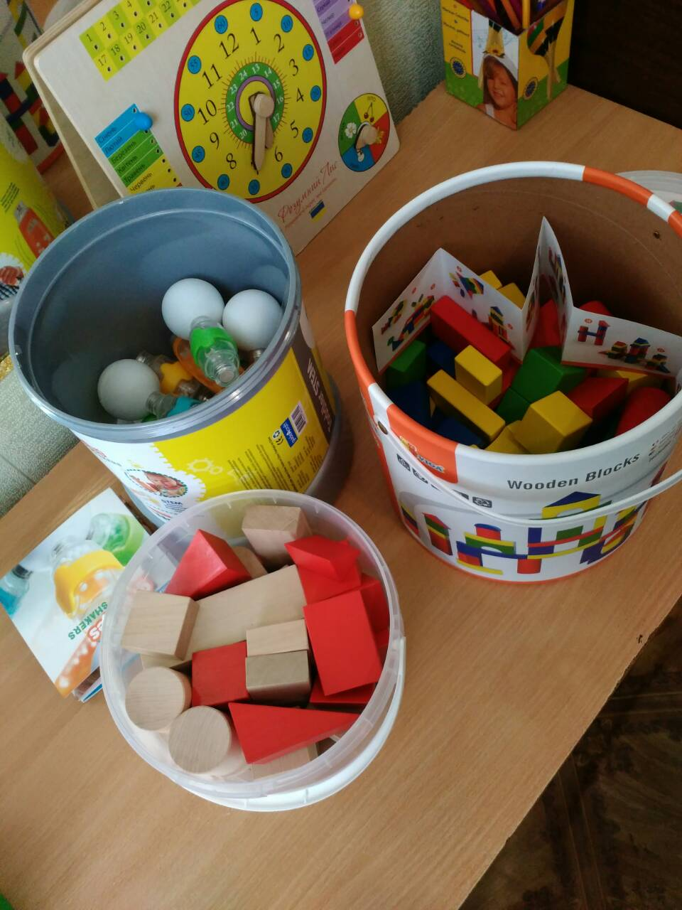
Розвиток уяви,
фантазії, творчого
мислення

Slide 17
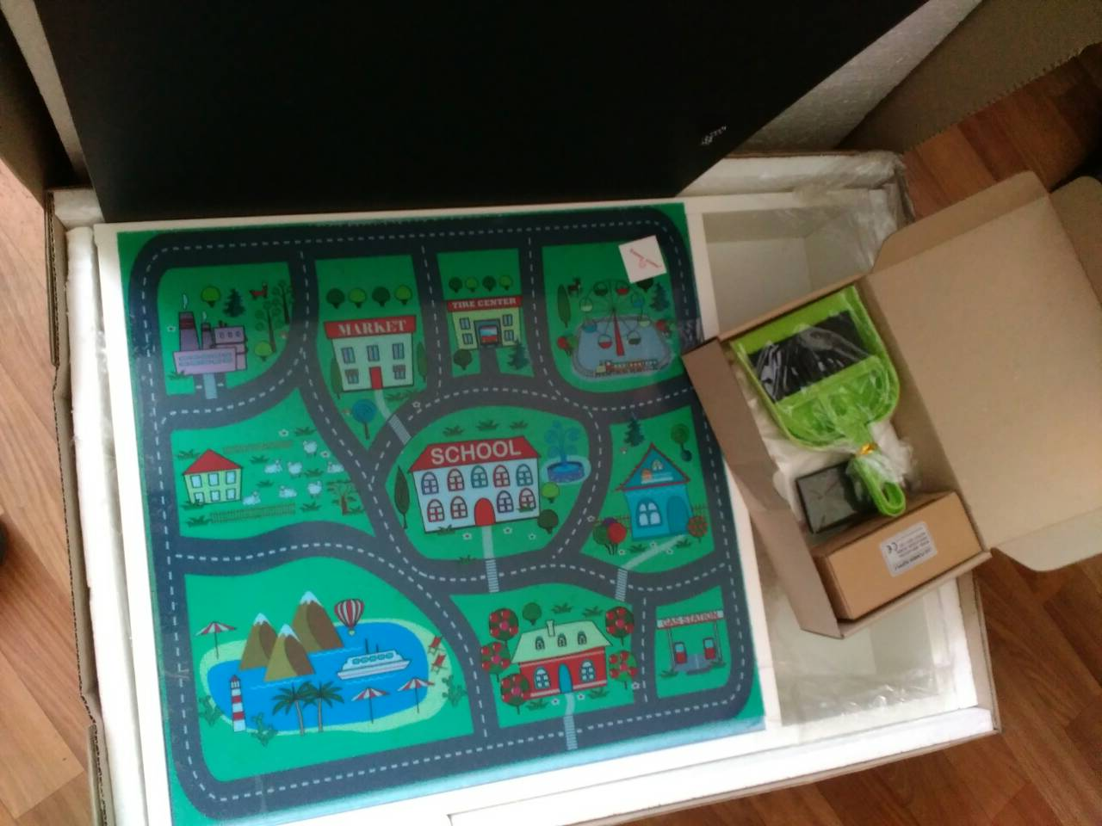
Пісочна терапія

Slide 18
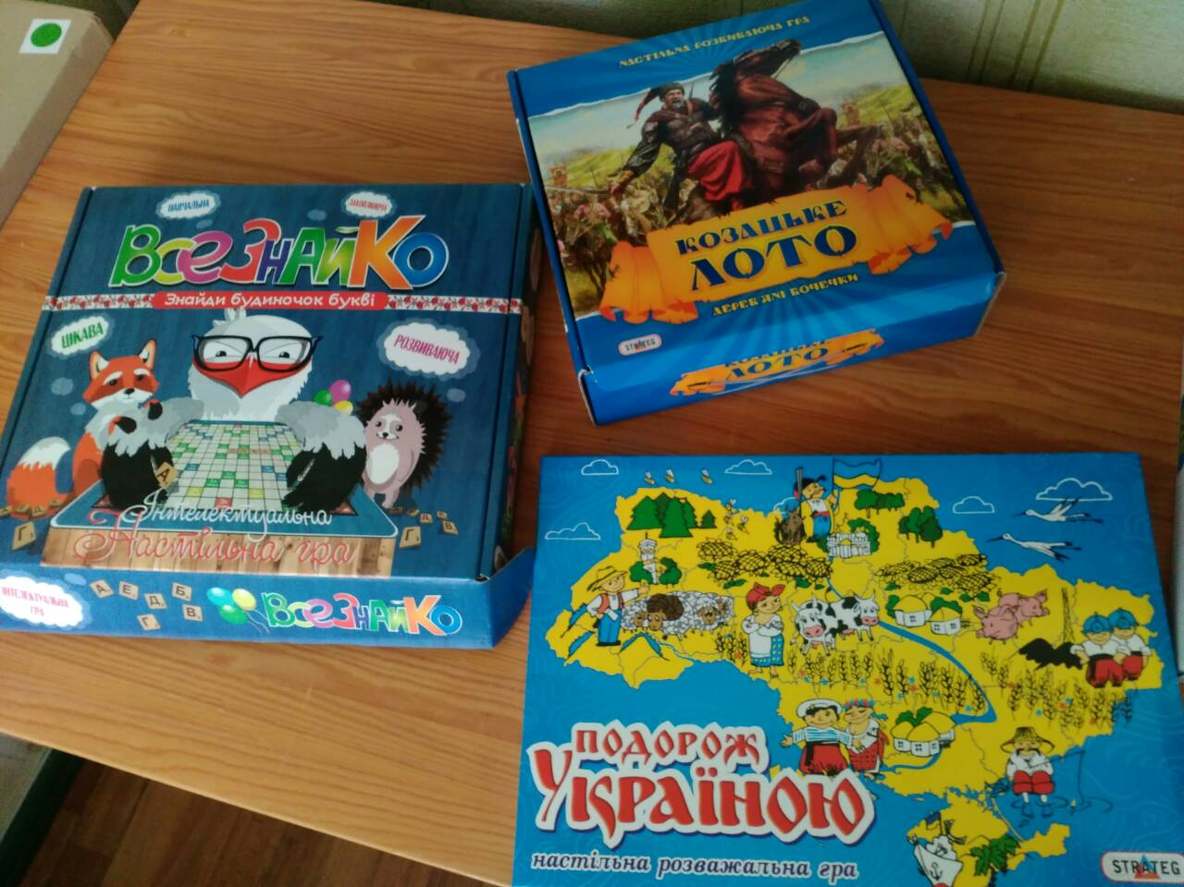
Дидактичний матеріал

Slide 19
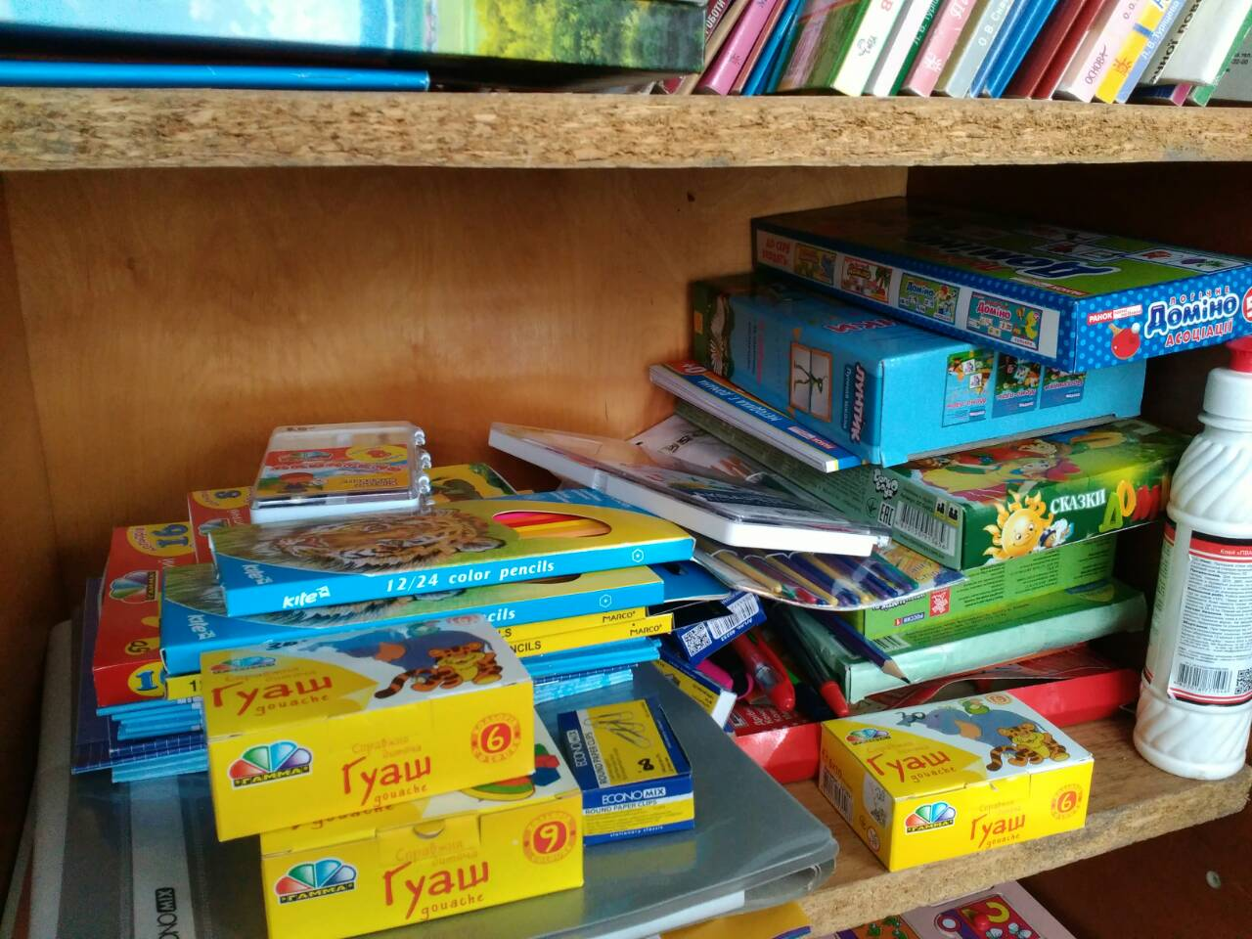
Канцтовари

Slide 20
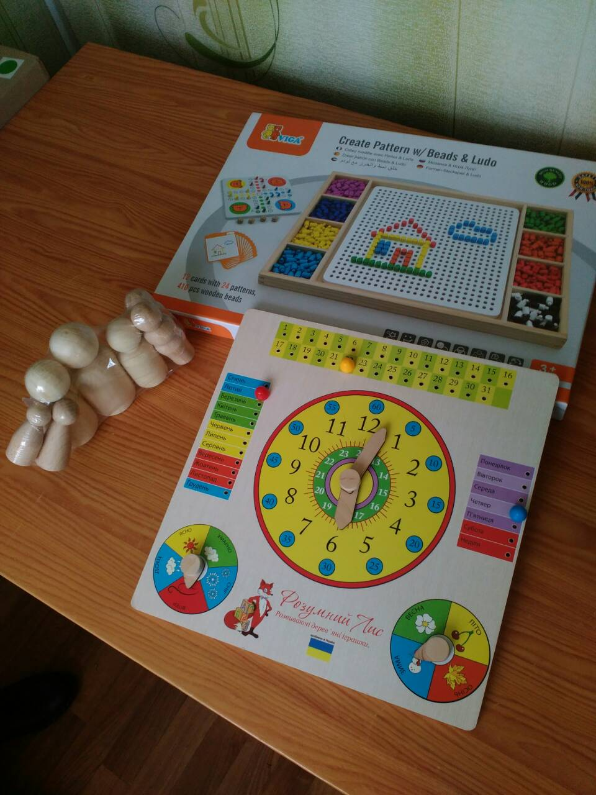
Розвиток дрібної моторики, пізнавальної діяльності

Slide 21
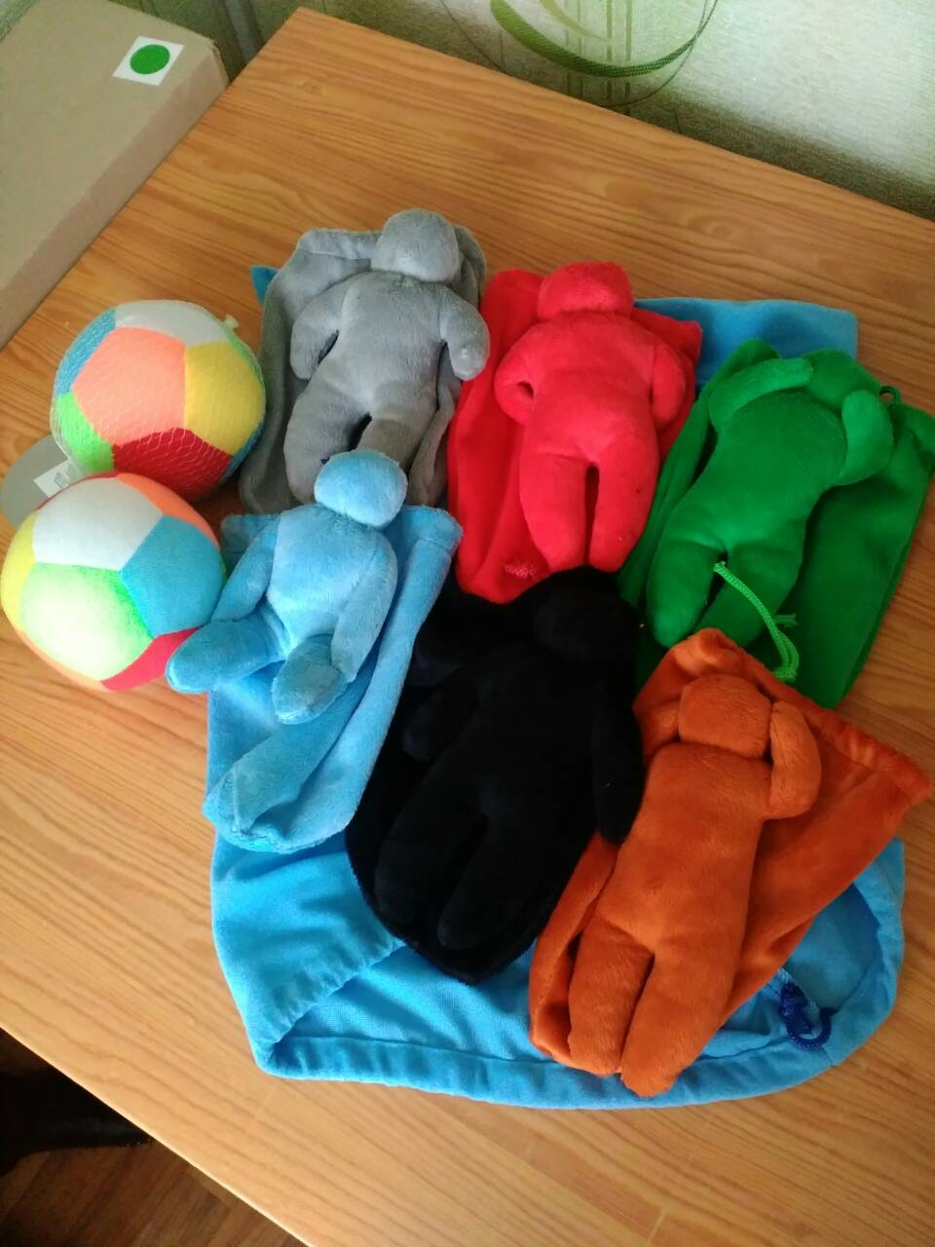
Корекція
емоційної сфери

Slide 22
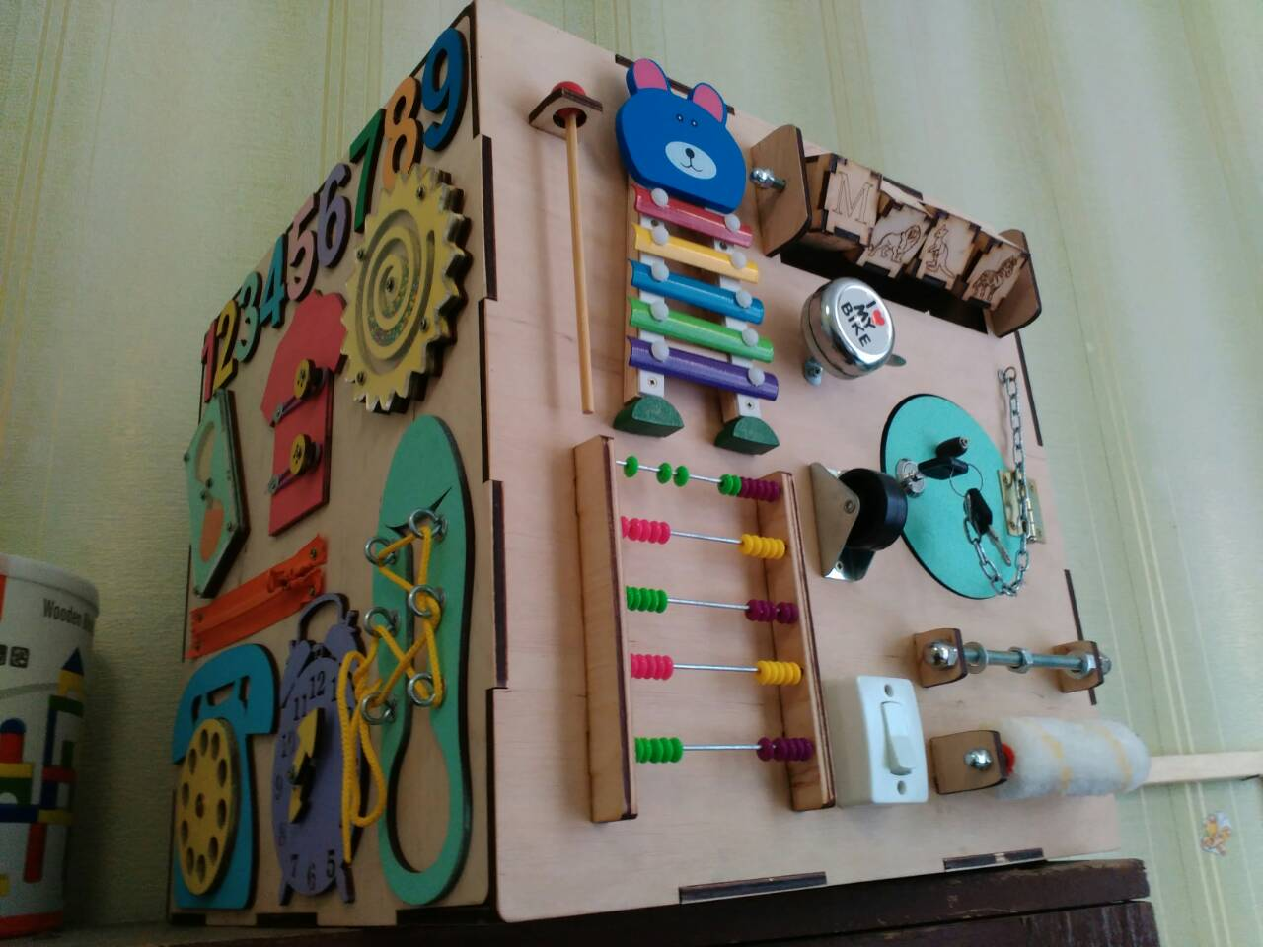
Розвиваючий куб Монтессорі

